Slide 1
Rastreamento de objeto e estimativa de movimento
Hiroito Watanabe

Slide 2
Universidade Federal do Paraná
Departamento de Engenharia Elétrica
Processamento Digital de Sinais II
Prof. Dr. Eduardo Parente
Rastreamento de objeto e estimativa de movimento
Hiroito Watanabe

Slide 3
Introdução
Em visão computacional, o rastreamento de objetos em movimento é comum em vídeos. Esta ferramenta é usada para edição de vídeo, comunicação em vídeo, segurança e monitoramento, entre outras áreas. Nem sempre é possível detectar o objeto desejado em todo o vídeo, para isso faz-se necessário o uso de algoritmos que possam estimar a posição do objeto baseado nas informações anteriores.

Slide 4
Objetivo
Utilizar de técnicas que rastreamento de objetos em vídeo, e estimativa de movimento em pequenos segmentos de vídeo. Analisar os pontos fortes e fracos do algoritmo nas tarefas apresentadas.

Slide 5
Desenvolvimento
Subtração do plano de fundo
Detecção de Blob
Filtro de Kalman

Slide 6
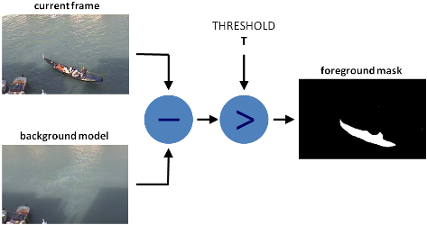
Subtração de plano de fundo
Fonte: http://docs.opencv.org/

Slide 7
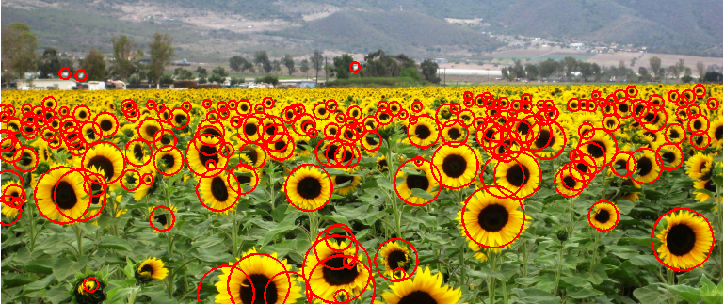
Detecção de Blob
Fonte: cw.fel.cvut.cz

Slide 8
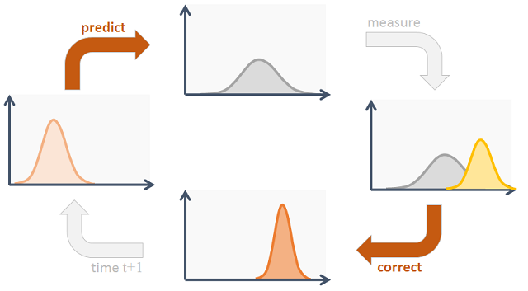
Filtro Kalman
Fonte: http://www.codeproject.com/

Slide 9
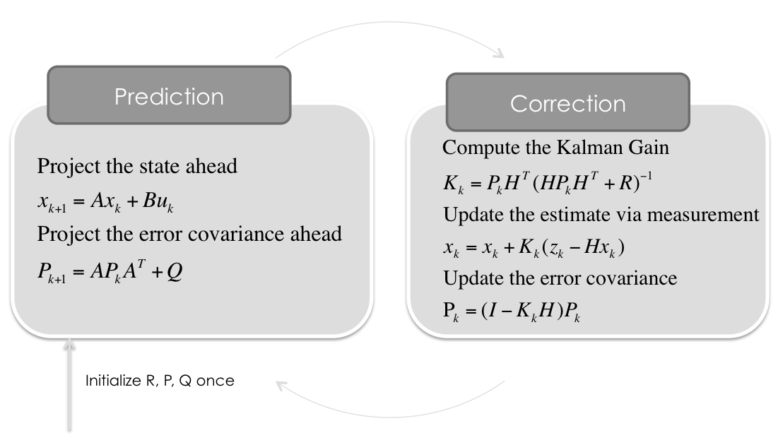
Filtro Kalman
Fonte: http://balzer82.github.io/Kalman/

Slide 10
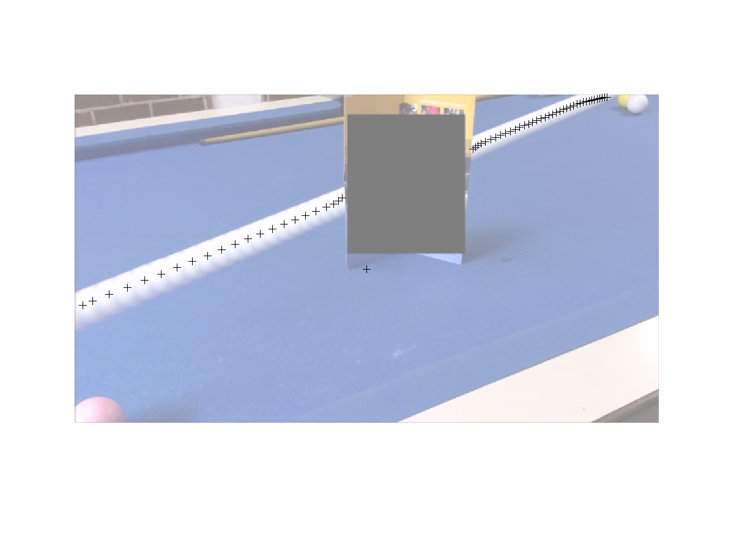
Resultados

Slide 11
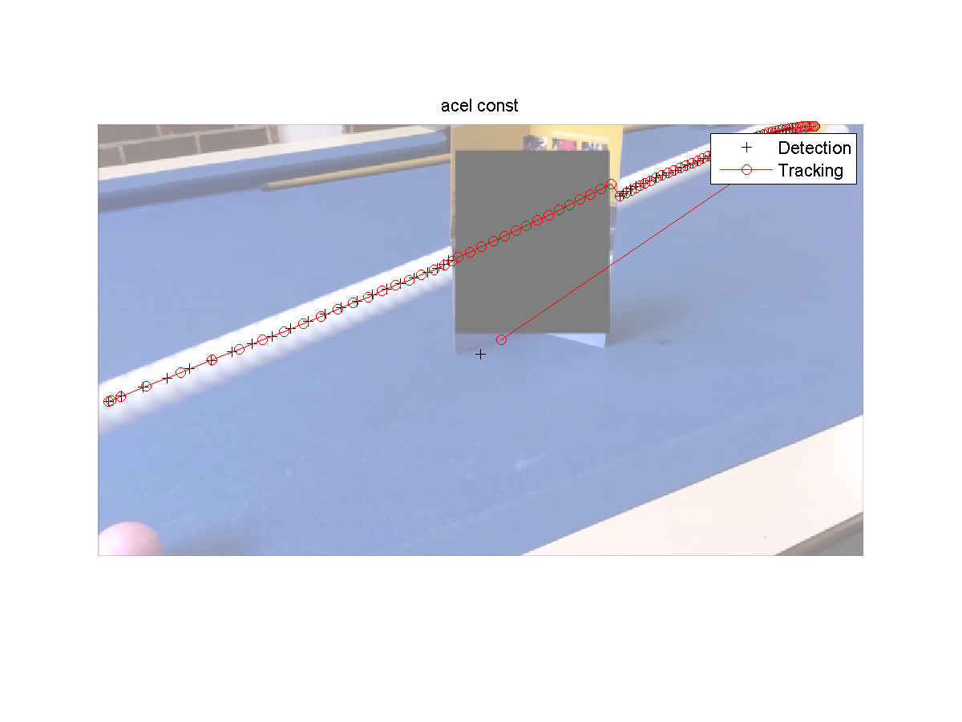
Resultados

Slide 12
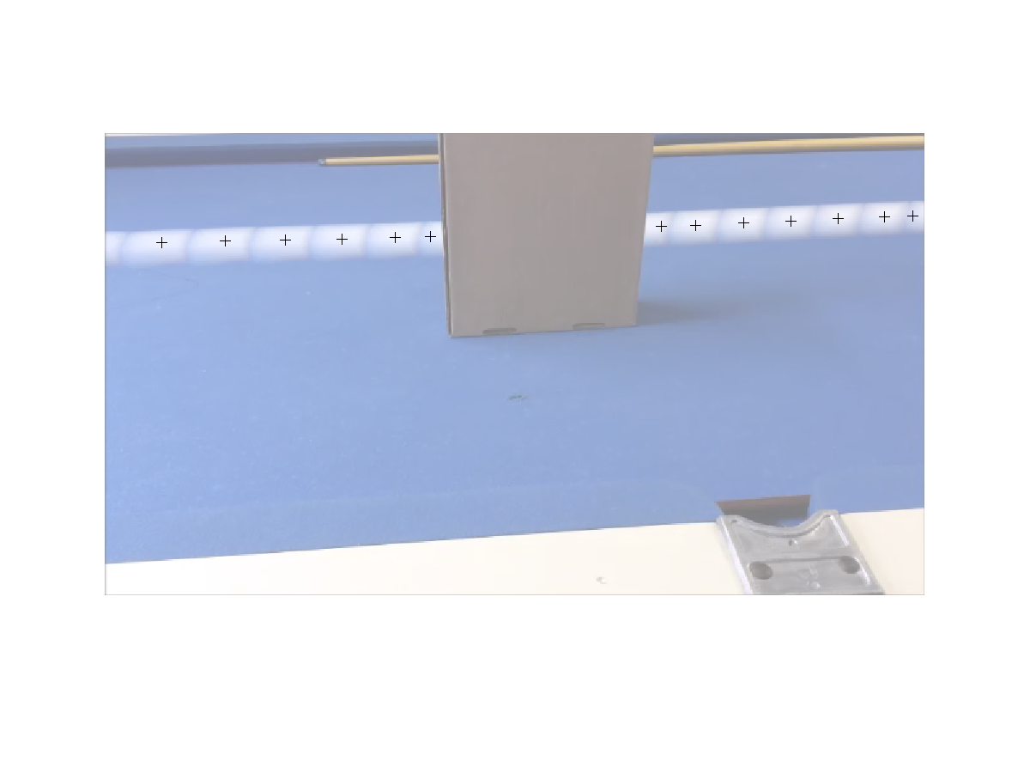
Resultados

Slide 13
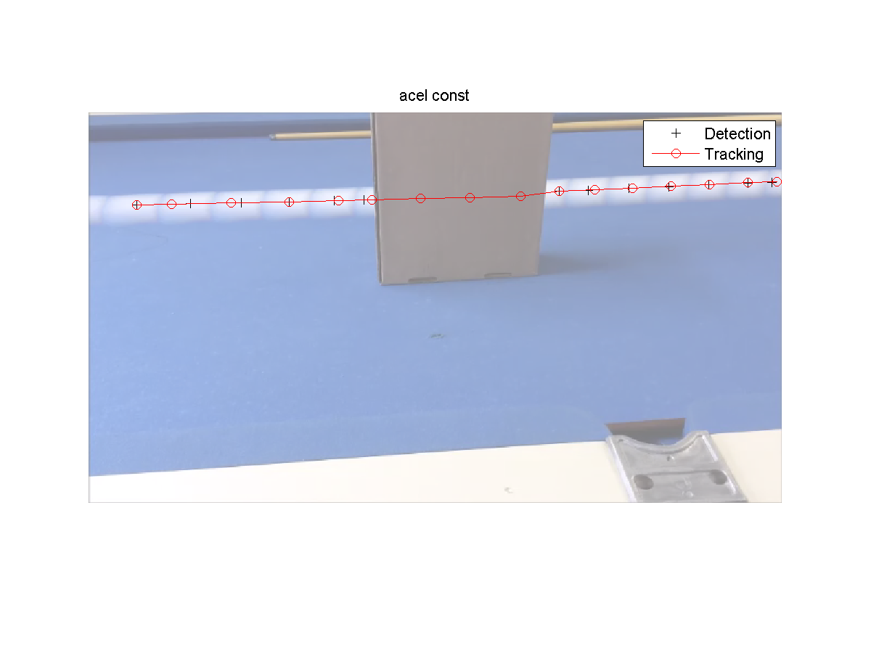
Resultados

Slide 14

Resultados

Slide 15
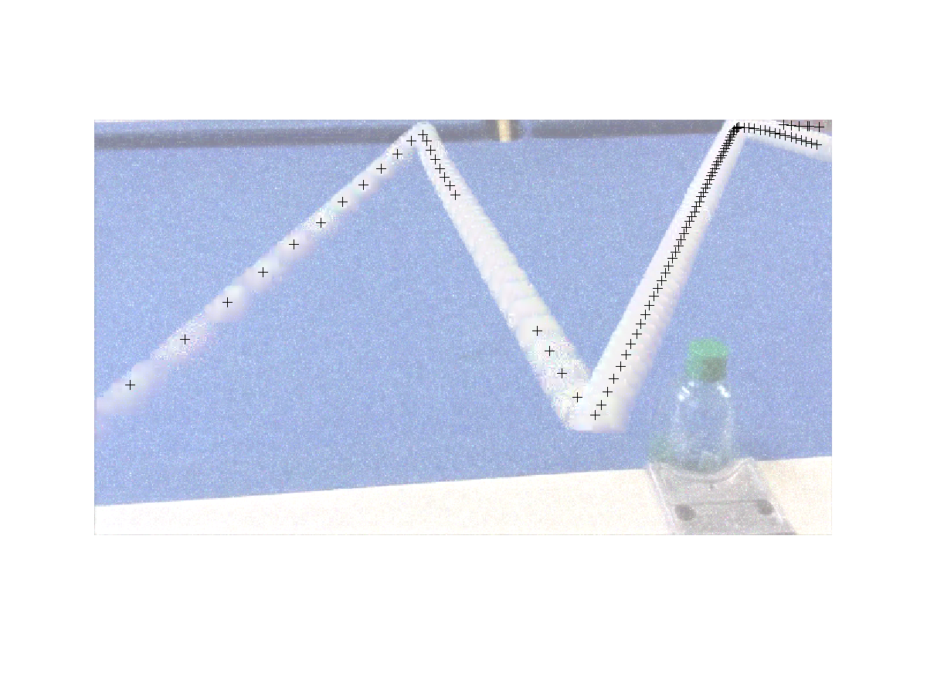
Resultados

Slide 16
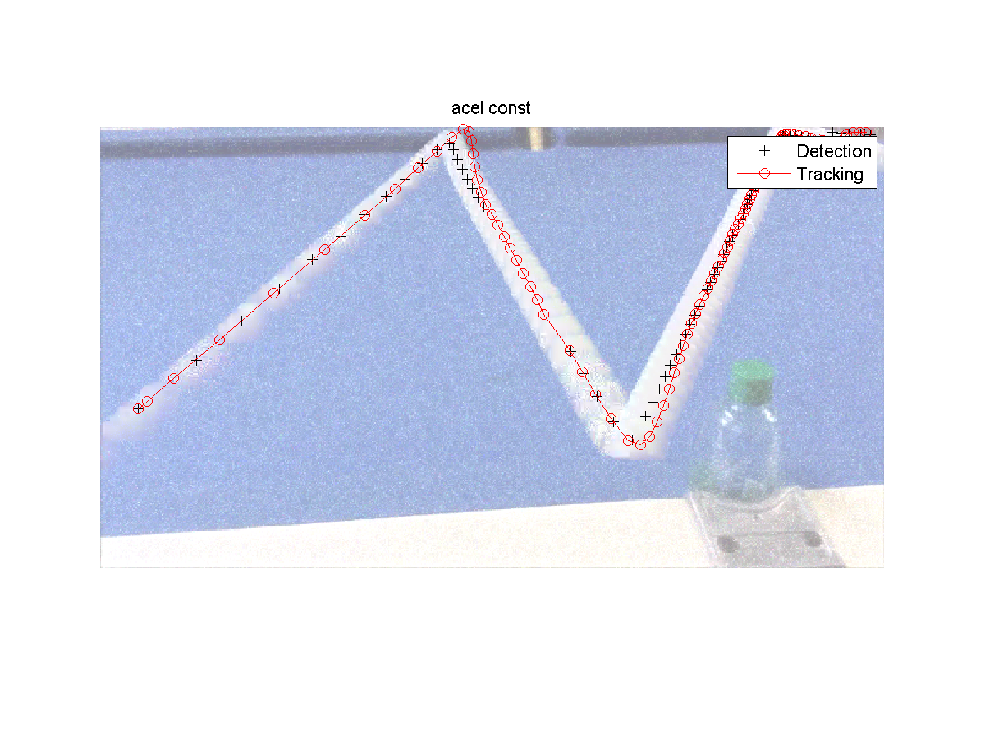
Resultados

Slide 17
Conclusão
O filtro Kalman funciona bem quando os parâmetros são ajustados corretamente.
Para um desempenho melhor, um método de ajuste de parâmetros seria necessário.
Estimativa de posição é boa.
Assume todas variáveis com distribuição Gaussiana.

Slide 18
Referências
“Design and use Kalman filters in MATLAB and Simulink”, Mathworks, http://www.mathworks.com/discovery/kalman-filter.html
“Computer Vision System Toolbox”, Mathworks, http://www.mathworks.com/products/computer-vision/
“Motion-Based Multiple Object Tracking”, Mathworks, http://www.mathworks.com/help/vision/examples/motion-based-multiple-object-tracking.html
"An Introduction to the Kalman Filter", Greg Welch, Gary Bishop, curso, http://www.cs.unc.edu/~tracker/media/pdf/SIGGRAPH2001_CoursePack_08.pdf
“Understanding the Basis of the Kalman Filter Via a Simple and Intuitive Derivation”, Ramsey Faragher, notas de aula, https://www.cl.cam.ac.uk/~rmf25/papers/Understanding%20the%20Basis%20of%20the%20Kalman%20Filter.pdf

